Slide 1
Amazonia Book Store

Slide 2
Projeto
Objetivo: Criar uma Website de uma livraria com páginas restritas para administradores e clientes com objetivo de venda de livros digitais

Slide 3
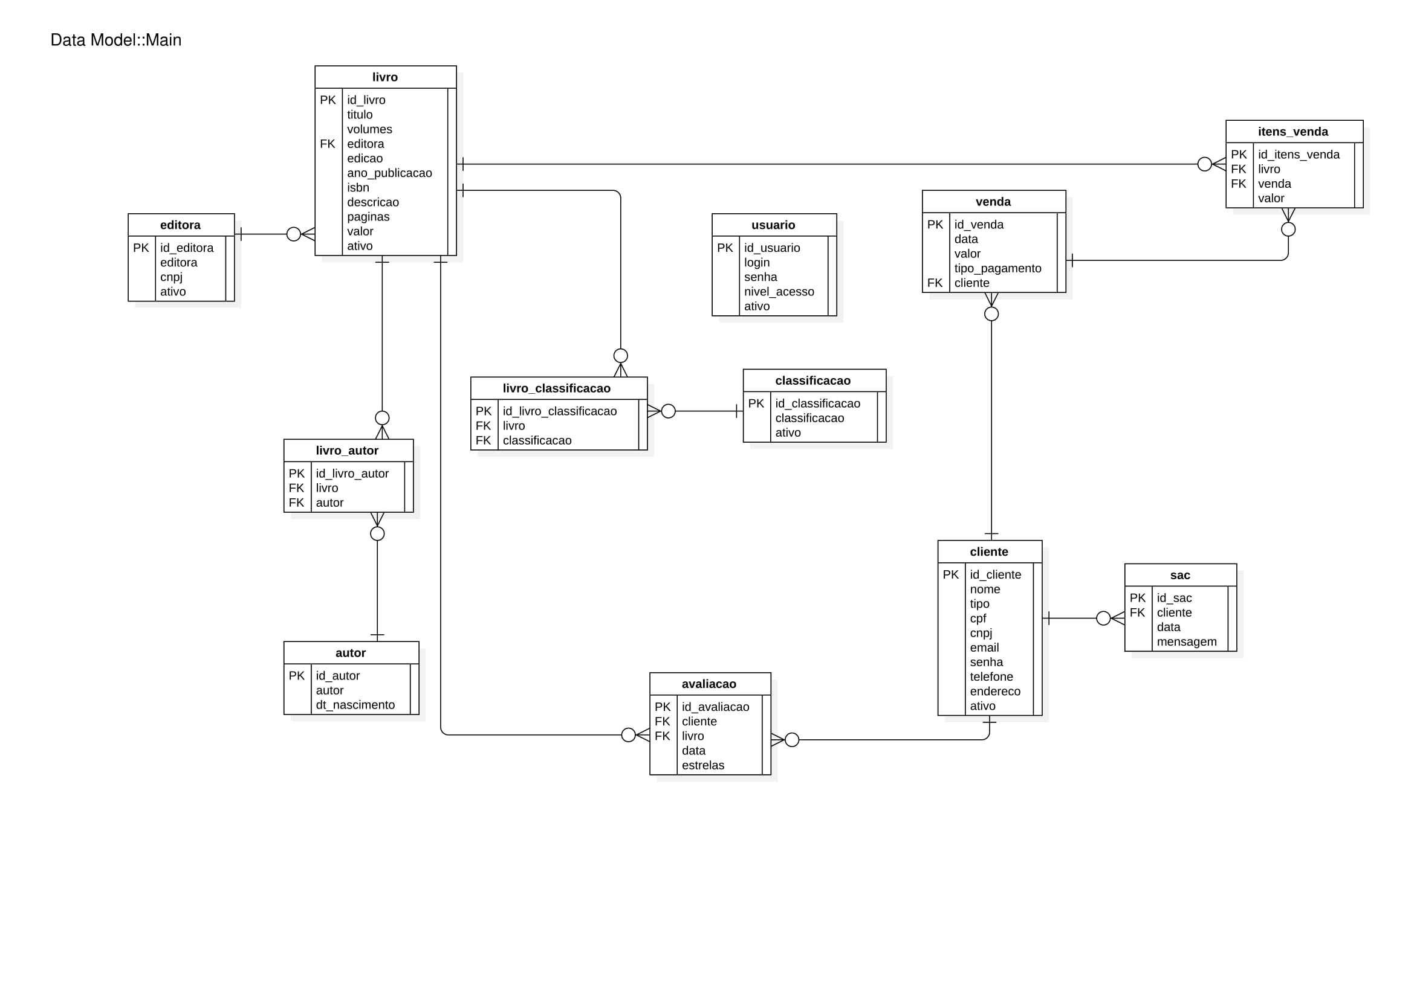
Modelo ER

Slide 4
Membros do Grupo
Fábio , Felipe, Rafael, Willian

